Slide 1


코딩
= 코드를 쓰는 행위

Slide 2
코딩을 통해
우리가 원하는 기능을 만들고,
문제를 해결하는 과정

Slide 3
코딩을 통해
우리가 원하는 기능을 만들고,
문제를 해결하는 과정
= 알고리즘

Slide 4
코딩의 특징
언어적인 특징
2. 논리적인 특징

Slide 5
언어적인 특징
문법

Slide 6
언어적인 특징
문법
2. 순서와 절차

Slide 7
언어적인 특징
문법
2. 순서와 절차
3. 명확한 의사 전달

Slide 8
논리적인 특징
* 논리적인 세분화

Slide 9
논리적인 특징
* 논리적인 세분화
ㄴ 목표를 확실하게 할 것!

Slide 10
논리적인 특징
ex) 빵에 잼을 바른다

Slide 11
논리적인 특징
ex) 빵에 잼을 바른다
ㄴ 필요한 요소 : 빵, 잼, 숟가락

Slide 12
논리적인 특징
ex) 빵에 잼을 바른다
숟가락을 빵에 문지른다
잼의 뚜껑을 연다
숟가락으로 잼을 푼다

Slide 13
논리적인 특징
ex) 빵에 잼을 바른다
잼의 뚜껑을 연다
숟가락으로 잼을 푼다
숟가락을 빵에 문지른다

Slide 14



도착
출발

Slide 15
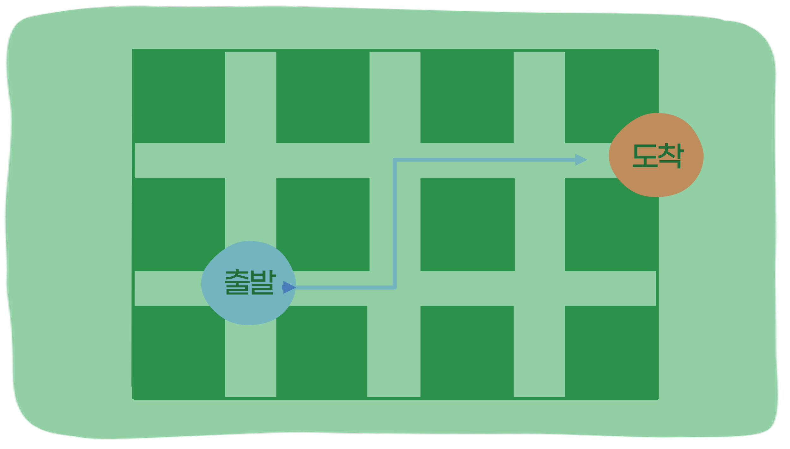
앞으로 걷는다
왼쪽으로 회전한다
오른쪽으로 회전한다
교차로가 나오면

Slide 16
앞으로 걷는다
교차로가 나오면 왼쪽으로 회전한다
앞으로 걷는다
교차로가 나오면 오른쪽으로 회전한다
앞으로 걷는다
앞으로 걷는다
왼쪽으로 회전한다
오른쪽으로 회전한다
교차로가 나오면

